Slide 1
Отчет по выполнению графика проекта «Использование модели компетенций в управлении персоналом ТГУ»
Первое полугодие (20.04. – 10.10.2014 г.)
Климова Татьяна Владимировна
Калачикова Ольга Николаевна
Андриенко Алёна Васильевна
Петлина Ирина Ивановна
Соколов Дмитрий Николаевич

Slide 2
Виды продуктов подготовленные за отчётный период:
Нормативные документы
Аналитические материалы
Информационные материалы

Slide 3
Достижение Промежуточных результатов или КПЭ Проекта
Вовлеченность НПР в разработку механизмов управления персоналом и критериев оценки результативности

Slide 4
Отношение к проведению аттестации научно-педагогических работников в нашем университете
Рисунок 2 – Гистограмма распределения участников опроса по отношению к аттестации

Slide 5
Модель компетенций ППС, как инструмент оценки в деятельности: управления УРП, руководителей структурных подразделений, для самооценки; для организации аттестации НПР
Результат заполнения модели компетенций ППС в личном кабинете

Slide 6
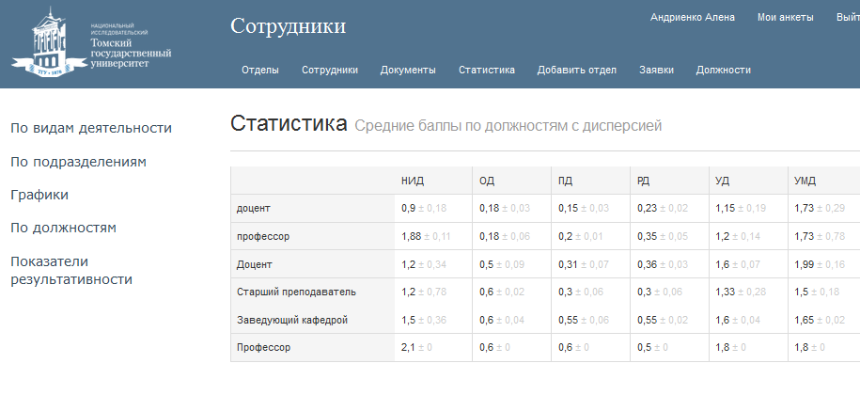
На данный момент модель компетенций ППС через «Личный кабинет сотрудника» заполнили: Всего 140 ППС (с использованием ЛК 22)
12 доцентов, 3 ст.преподавателя, 5 профессоров, 2 зав.кафедрой

Slide 7
Таблица 1 – Средние показатели проявления компетенций ППС ТГУ
Долж-ность | Вид деятельности
 | Учебная | Учебно-методическая | НИР | Репутацион-ная | Проект-ная | Организа-ционная
Ассист. | 0,90 | 0,70 | 1,05 | 0,35 | 0,43 | 0,32
Ст. препод. | 1,32 | 1,04 | 1,17 | 0,31 | 0,32 | 0,54
Доцент | 1,42 | 1,28 | 1,39 | 0,46 | 0,48 | 0,59
Результаты апробации модели компетенции ППС среди участников кадрового резерва
Рисунок 4 – Лепестковая гистограмма распределения ППС (ассистент, ст. преподаватель, доцент) по видам деятельности среди участников кадрового резерва

Slide 8
Области применения в настоящее время
Кадровый конкурс (показатели и регламенты)
Система «ЛК» (тестовый режим)
Диагностика (Самооценка в системе «Личный кабинет») Построение индивидуальных профилей деятельности сотрудника
Профили результативности ППС как основа для показателей КПЭ для ППС
Построение профилей результативности структурных подразделений (профили кафедр)
Мониторинг данных о компетенциях сотрудников

